Slide 1
Синонимы

Slide 2
Орел.
Орел свил себе гнездо на большой дороге, вдали от моря, и вывел детей.
Один раз подле дерева работал народ, а орел подлетал к гнезду с большой рыбой в когтях. Люди увидали рыбу, окружили дерево, стали кричать и бросать в орла каменьями.
Орел выронил рыбу, люди подняли ее и ушли.
Орел сел на край гнезда, а орлята подняли свои головы и стали пищать: они просили корма.
Орел устал и не мог лететь опять на море; он спустился в гнездо, прикрыл орлят крыльями, ласкал их, оправлял им перышки и как будто просил их, чтобы они подождали немного. Но чем больше он их ласкал, тем громче они пищали...
Тогда орел вдруг сам громко закричал, расправил крылья и тяжело полетел к морю. Он вернулся только поздно вечером; он летел тихо и низко над землею; в когтях у него опять была большая рыба...
Орлята подняли головы и разинули рты, а орел разорвал рыбу и накормил детей.
(Л. Толстой)

Slide 3
Синонимическая пара –
- два синонима, стоящие рядом.
Пр.: маленькая – крохотная.

Slide 4
Таблица…
Синонимы - | Синонимическая пара - | Синонимический ряд -
– это слова одной и той же части речи, которые обозначают одно и то же, но могут отличаться друг от друга оттенками лексического значения и употребления в речи. Пр.: танцовщица – балерина. | - два синонима, стоящие рядом. Пр.: маленькая – крохотная. | – два и более синонимов, стоящие в одном ряду. Пр.: Дом: здание, хижина, кров, хибара, квартира.

Slide 5
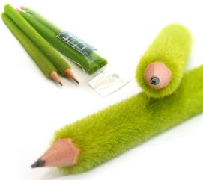
Редактирование…
1. С этим бедным человеком случилась беда.
2. Издали доносилась печальная песня и своим печальным мотивом навевала печаль.
3. Забавные рассказы забавного старика забавляли его внуков.

Slide 6
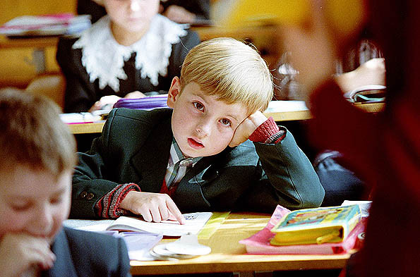
Выводы по уроку:
Синонимы – это слова одной и той же части речи, которые обозначают одно и то же, но могут отличаться друг от друга оттенками лексического значения и употребления в речи.

Slide 7
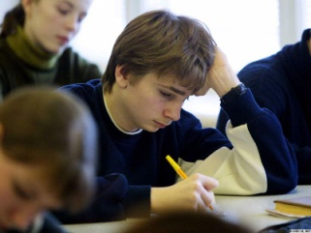
СИНОНИМЫ
Синонимическая пара:
Синонимический ряд:
два синонима, стоящие рядом.
Верный– лучший, известный– знаменитый, жаркое – знойное, холодная – студеная, большой – огромный, маленькая – крохотная, ясное – голубое.
два и более синонимов, стоящие в одном ряду.
Храбро: смело, отважно, мужественно, героически.
Радостный: веселый, сияющий, счастливый.
Спешить: торопиться, бежать, лететь, мчаться.
Дом: здание, хижина, кров, хибара.

Slide 8
Синонимы отличаются не только оттенками лексического значения, но и употреблением в речи.
Синонимы помогают точно и образно выражать мысли. Помогают избегать речевых ошибок.
Синонимы служат средством связи предложений в тексте.

